Slide 1
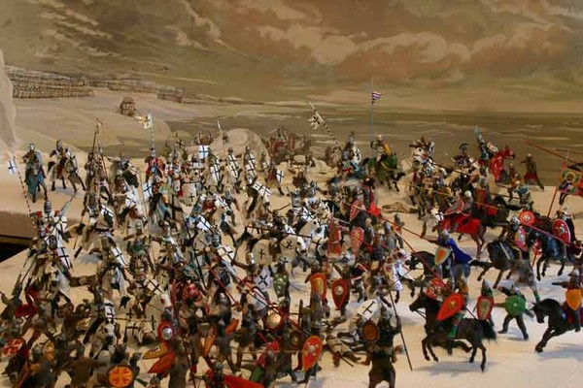
Ледовое побоище
Преподаватель Брайловская И.В.

Slide 2
Александр Невский
Святой благоверный князь Александр Невский родился 30 мая 1220 года в г. Переславле-Залесском. Отец его, Ярослав, был младшим сыном князя Всеволода III Большое Гнездо.
Мать Александра, Феодосия Игоревна, рязанская княжна.

Slide 3
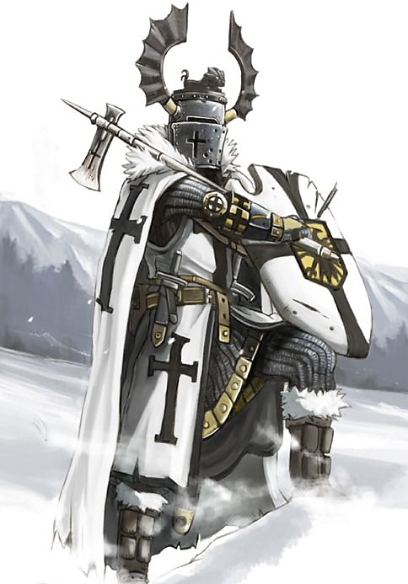
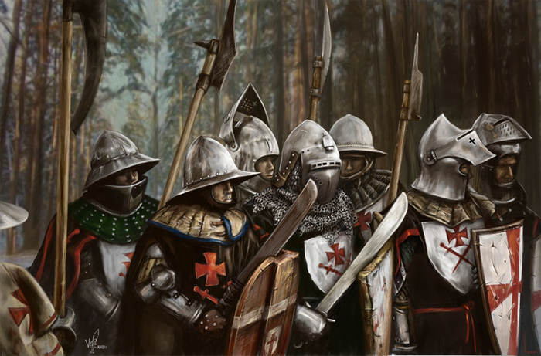
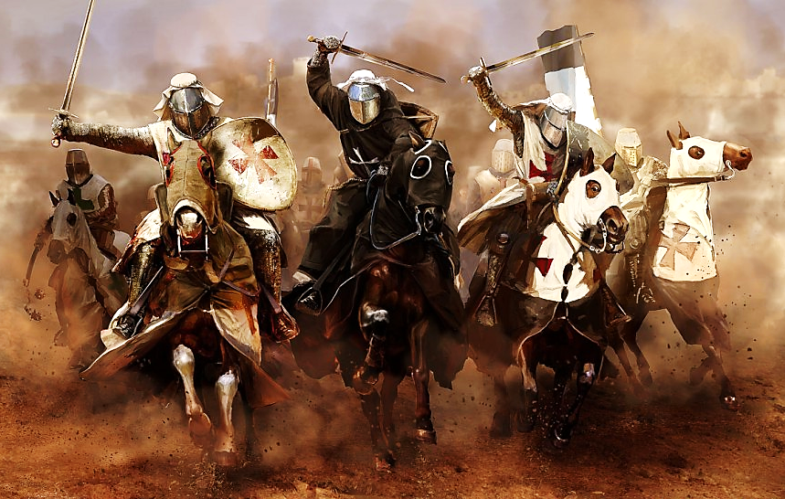
Немецкие рыцари XIII века

Slide 4
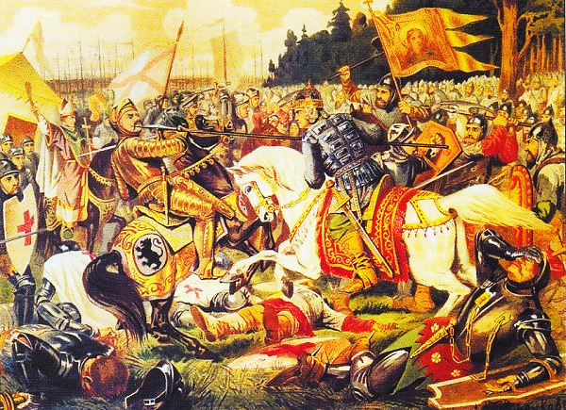
Невская битва со шведами

Slide 5
За победу на реке Неве, одержанную 15 июля 1240 года, народ назвал князя Александра Невским.

Slide 6
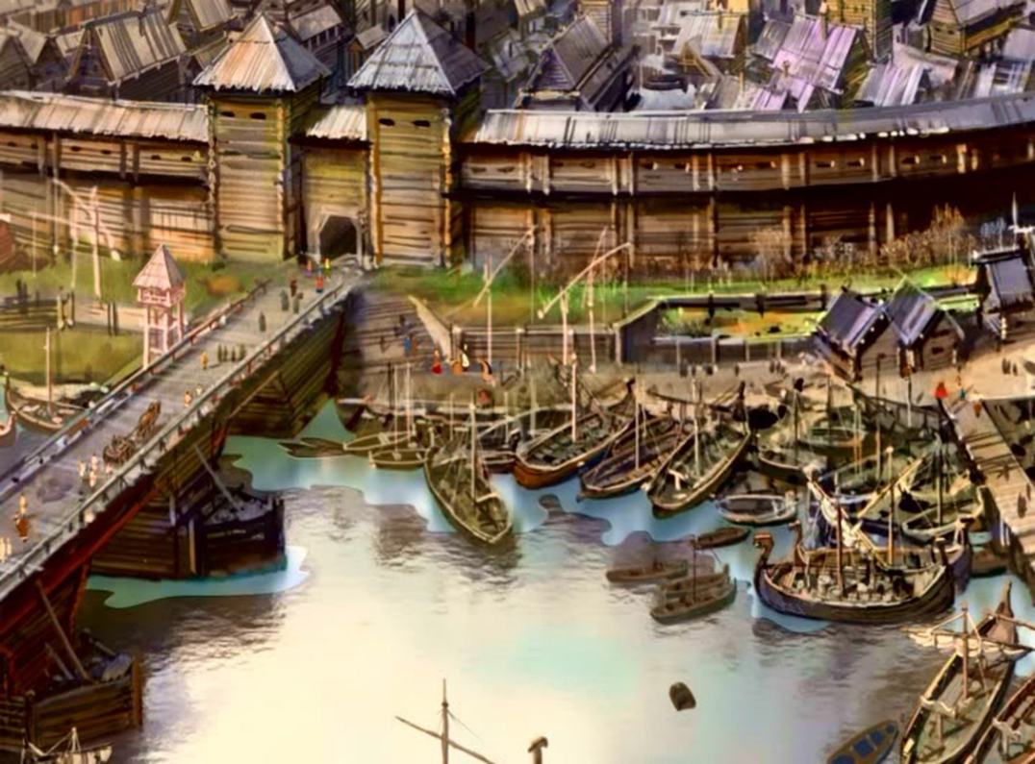
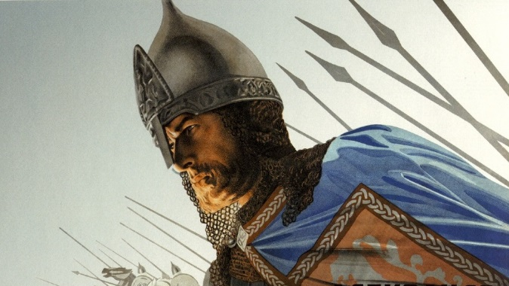
Великий Новгород в XIII веке
Александр Невский

Slide 7
Направление агрессии с запада

Slide 8
Ливонские рыцари вторглись в Новгородские земли и
захватили города Изборск и Псков

Slide 9
Изборск

Slide 11
Псков

Slide 12
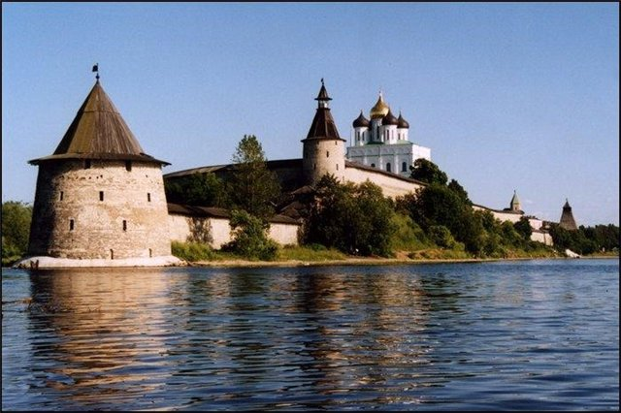

Slide 13
Крепость в Копорье

Slide 14
Разведка Домаша и Кербета

Slide 15
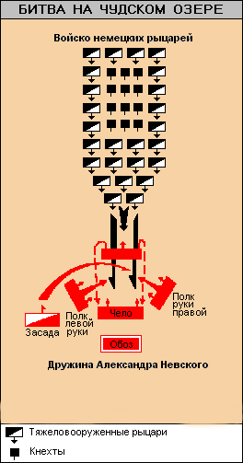
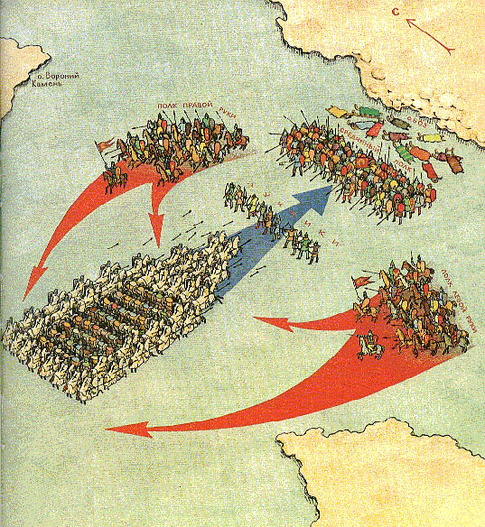
Битва на Чудском озере Построение войск

Slide 16
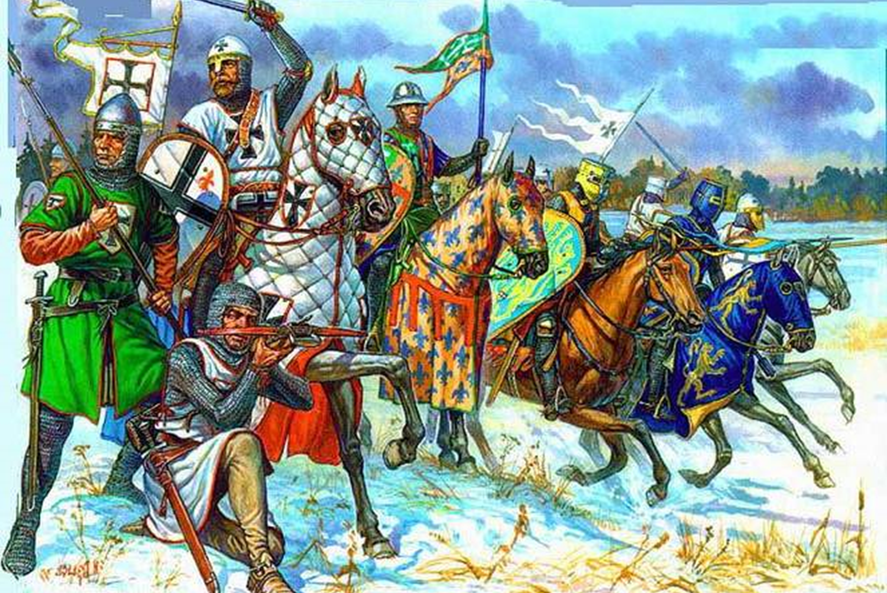

Slide 17
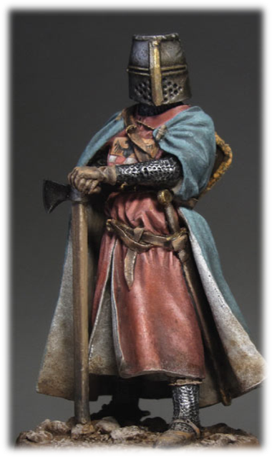
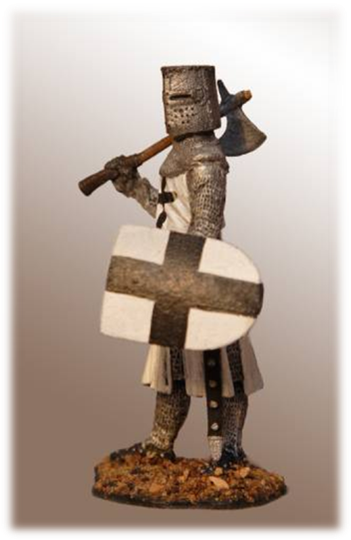
Полк правой руки
О Б О З
Лучники
Центр
Полк левой руки
Засада

Slide 18
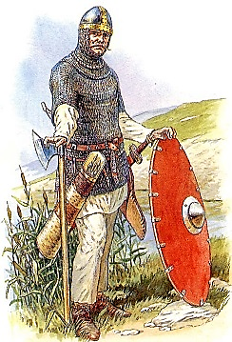
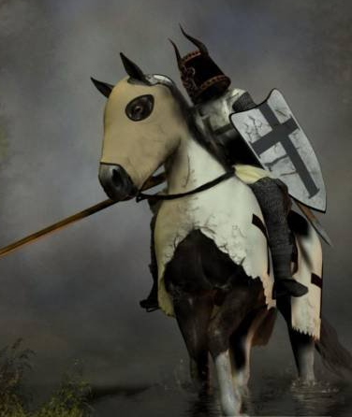
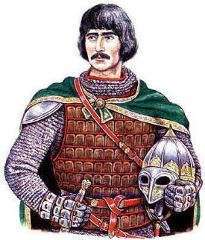
О Б О З

Slide 19
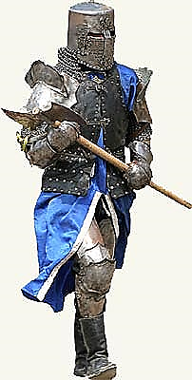
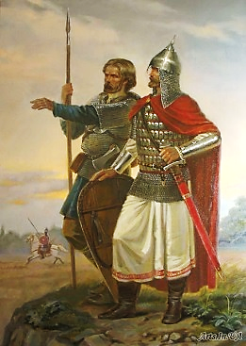
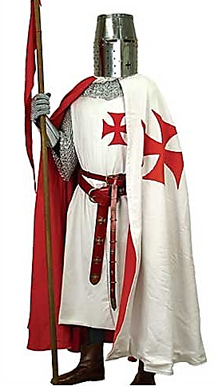
О Б О З

Slide 20
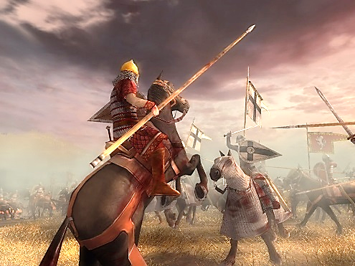
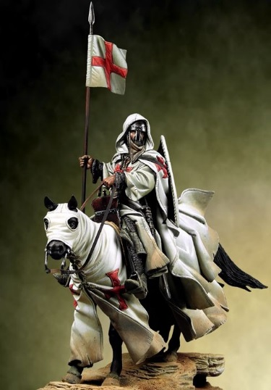
О Б О З

Slide 21
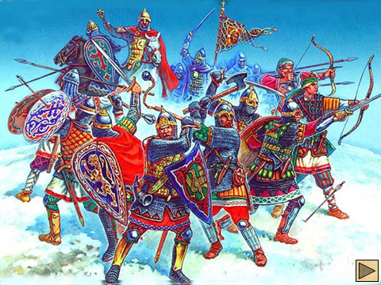
Рыцари в окружении

Slide 22
О Б О З

Slide 23
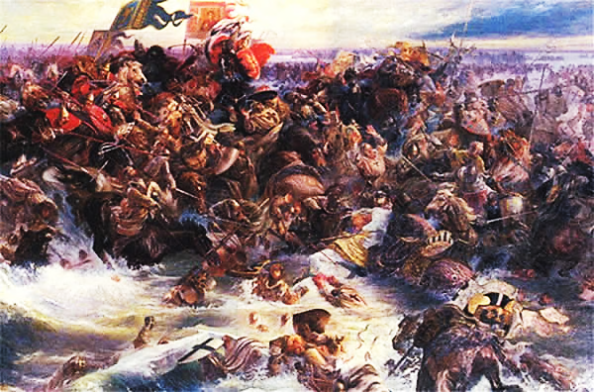
Разгром немецких рыцарей на льду Чудского озера

Slide 24
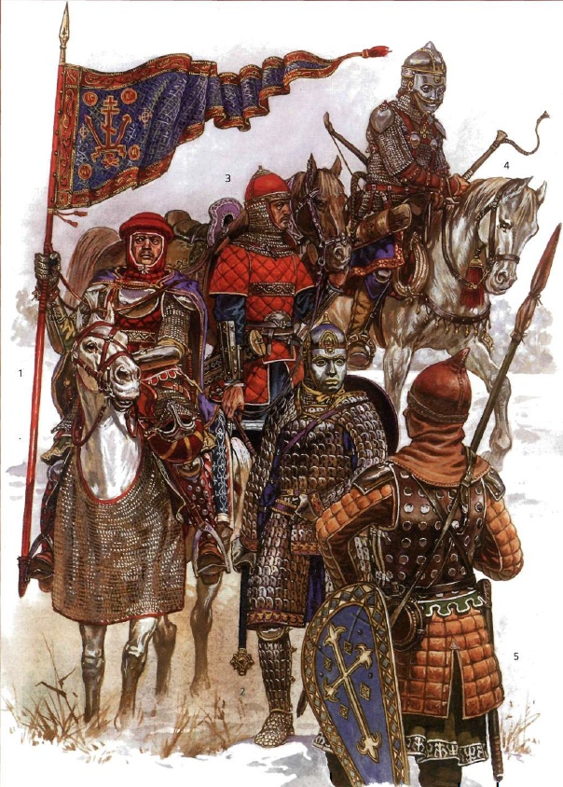
Вес человека в средневековых доспехах, с оружием, и коня, на котором он сидит составляет 600 килограммов Вес 40 всадников составляет — 24 тонны. Это примерно равно массе танка Т-34

Slide 25
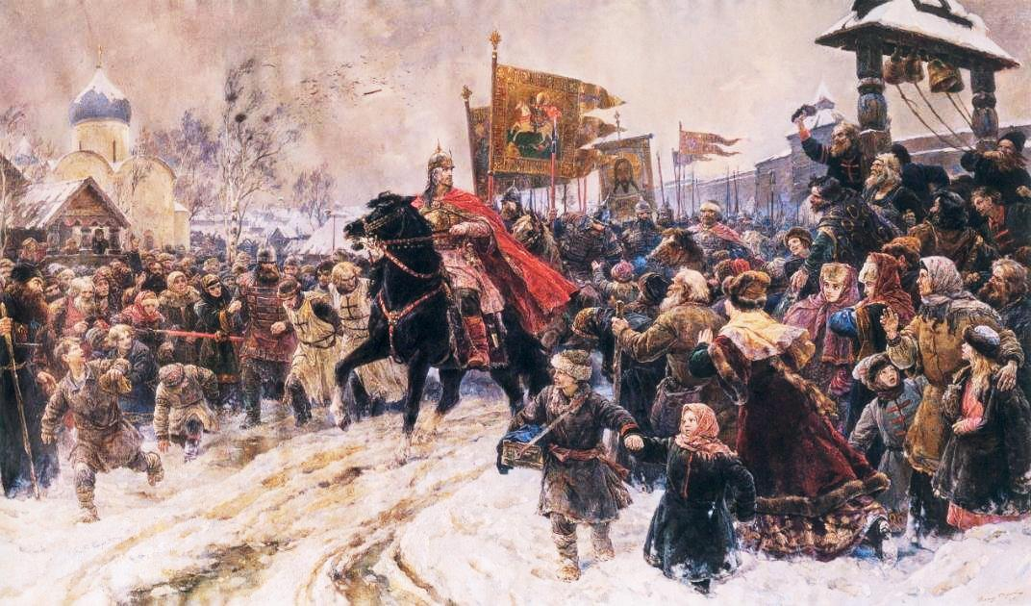
Битва на Чудском озере вошла в историю как образец военной тактики и стратегии.
Эта битва - образец военного мастерства, русской смекалки и мужества русских воинов, защитников нашей Родины.

Slide 26
Святой князь Александр Невский канонизирован
Русской православной церковью в 1547

